Slide 1
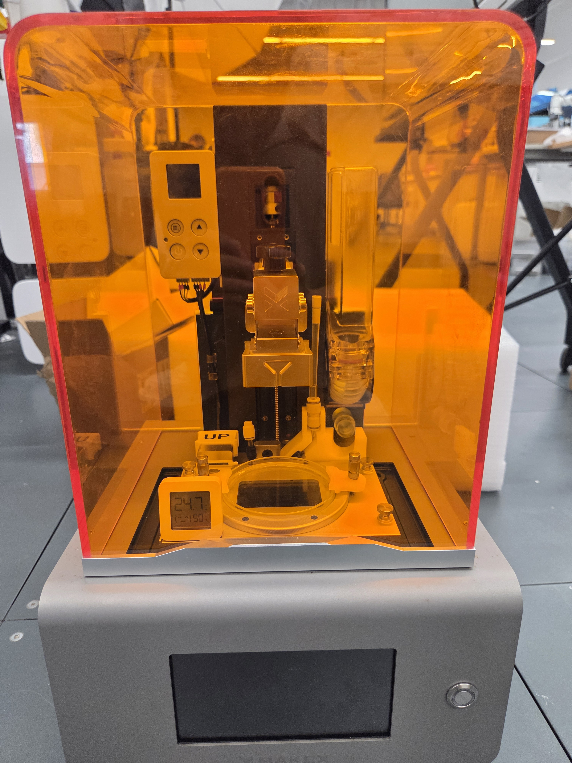
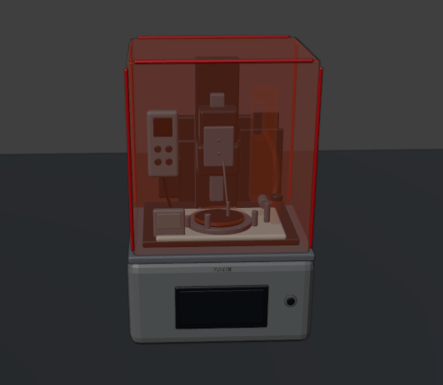
水凝胶3D打印机
均在Blender建模 静态

Slide 2
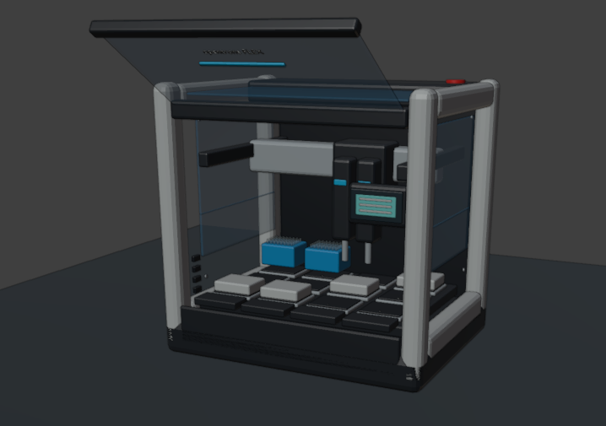
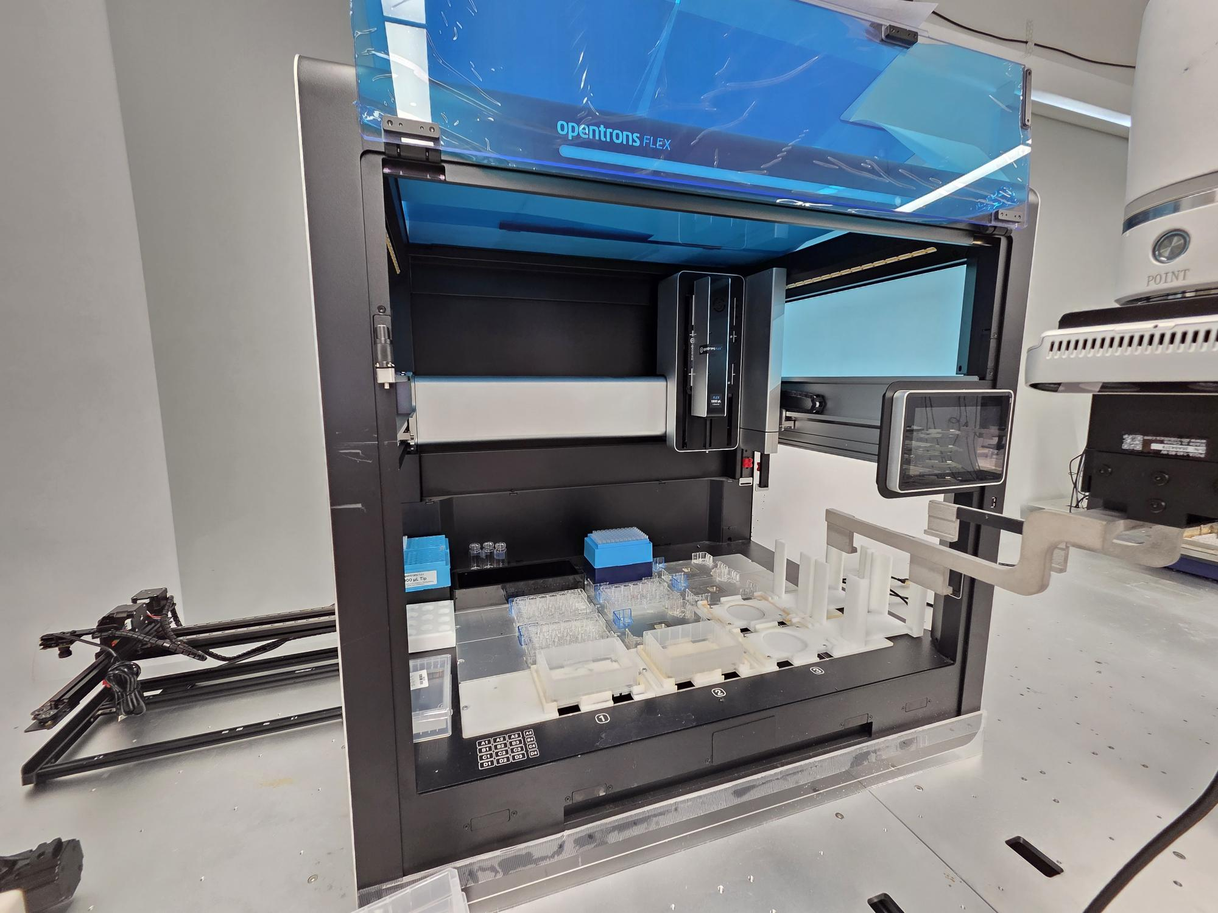
Flex自动移夜工作站

Slide 3
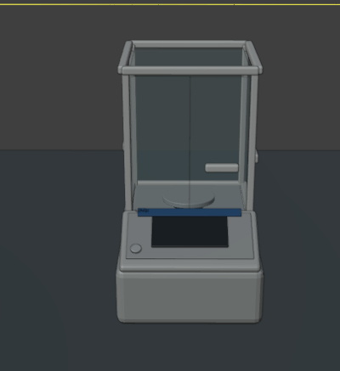
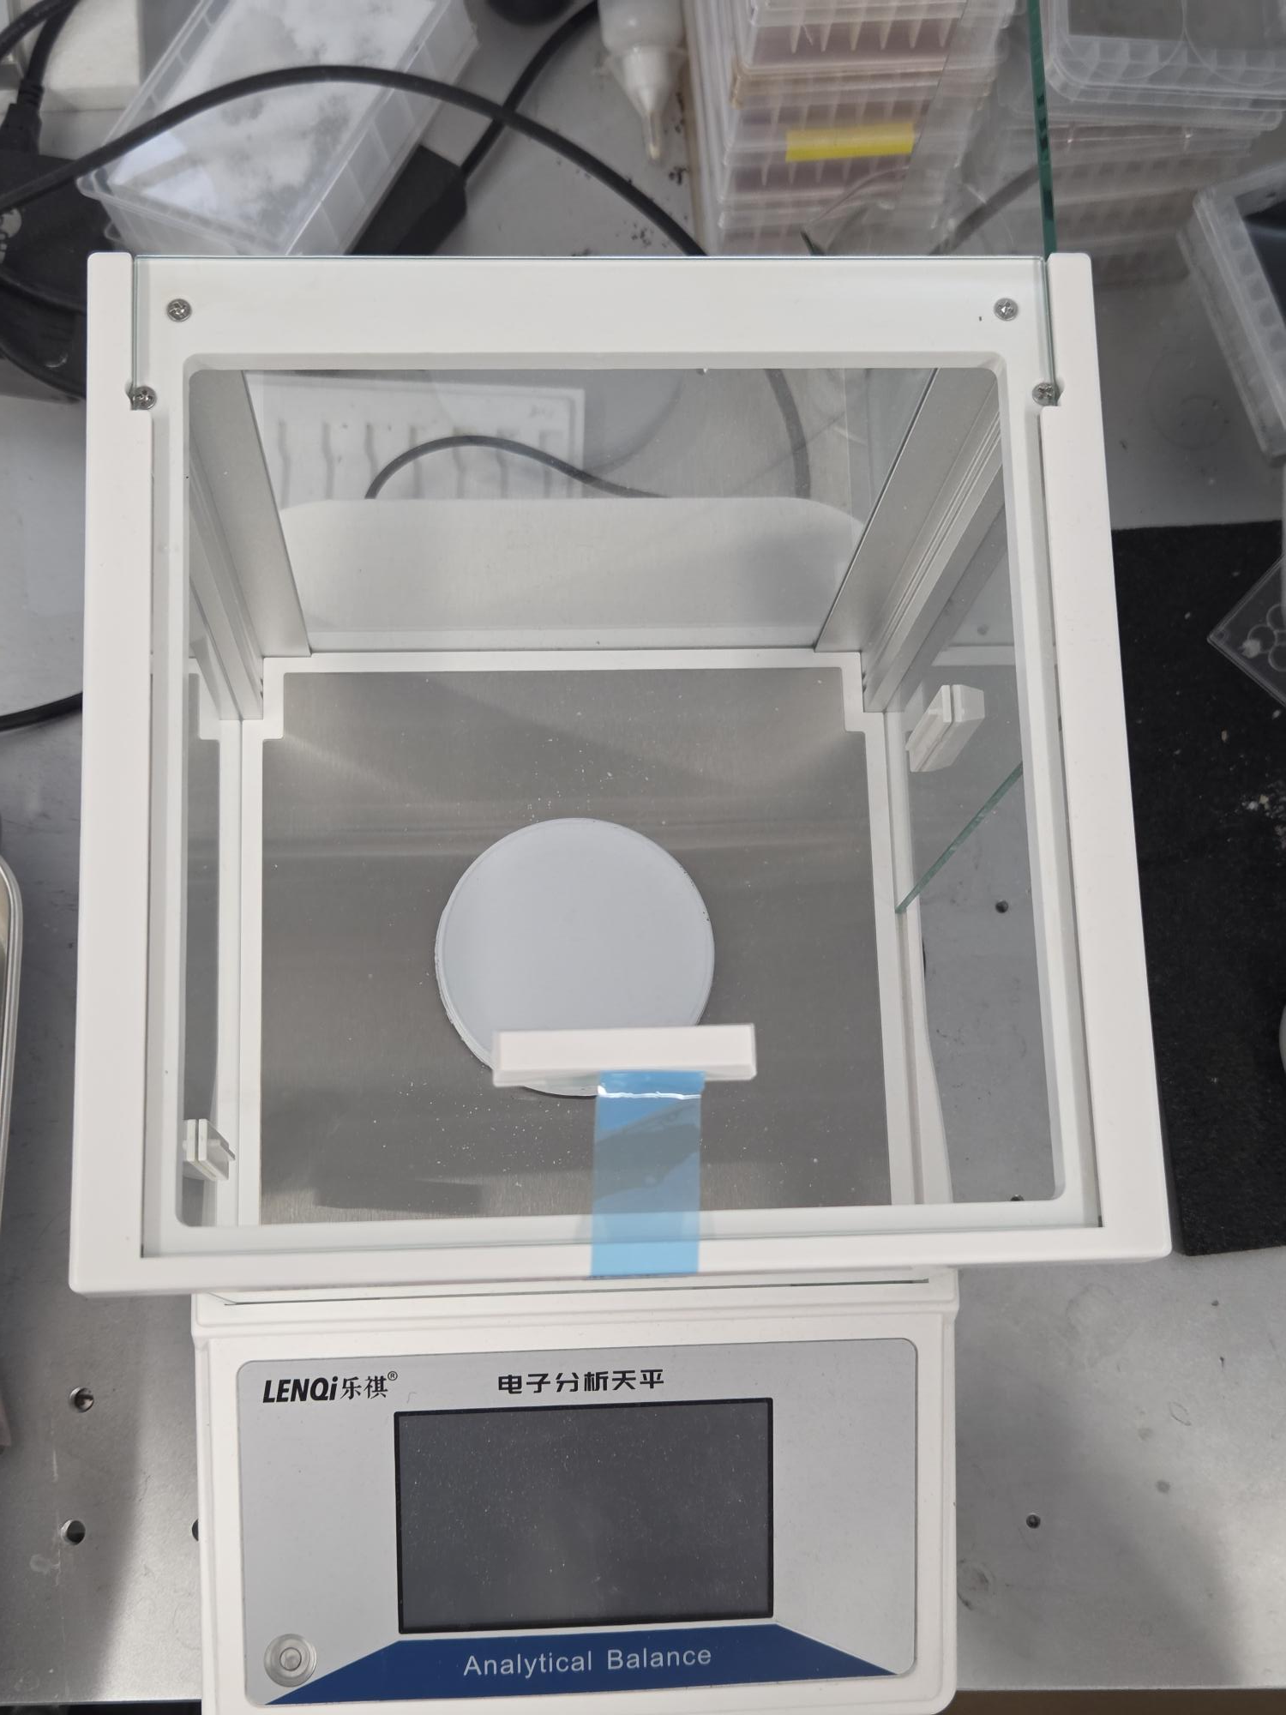
电子天平

Slide 4
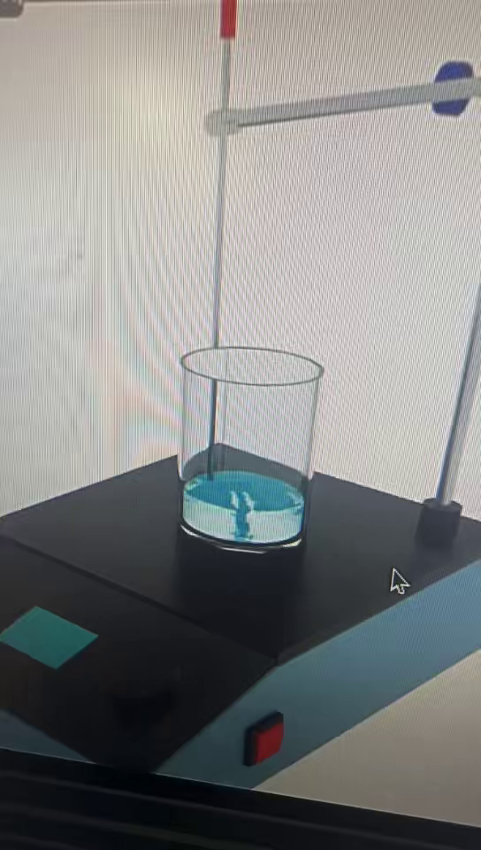
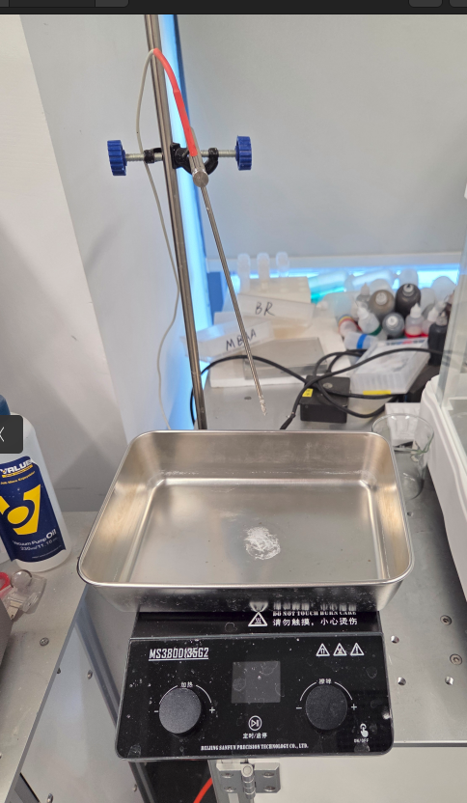
磁力搅拌器

Slide 5
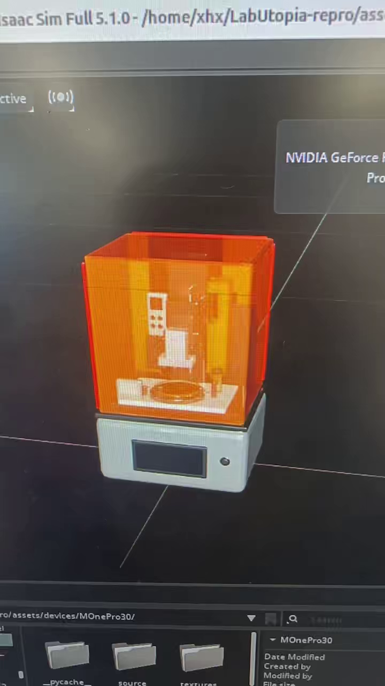

Slide 6
核心参数 | 建议采用范围 | 参数增大后的主要趋势 | 最直接表现
GelMA 浓度 | 5–20% w/v | 刚度↑、黏度通常↑、形状保持↑ | 低浓度软、易变形；高浓度更硬
LAP 浓度 | 0.25–0.5% w/v | 聚合速度↑、更容易固化 | 太低可能欠固化；增加后结构更完整
QY 吸光剂 | 0.0125–0.0275% w/v | 光穿透↓ | 边缘更清楚、孔更容易保留；太高可能欠固化
405 nm 光强 I | 0.7–2.0 mW/cm² | 光剂量速度↑、固化程度通常↑ | 欠曝 → 正常 → 过曝
单层曝光时间 t | 10–100 s/layer | 总曝光量↑ | 欠固化 → 完整固化 → 可能过固化
层厚h | 50–100 μm | ↑ → 打印快、Z 精度↓ | 太厚时层间固化风险增加

Slide 7
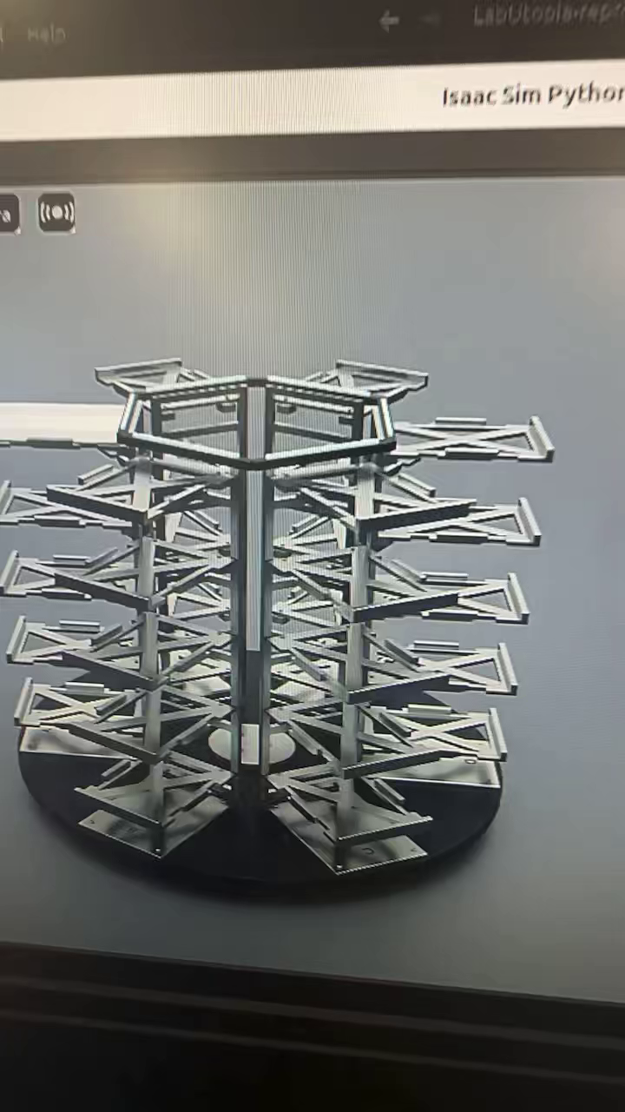
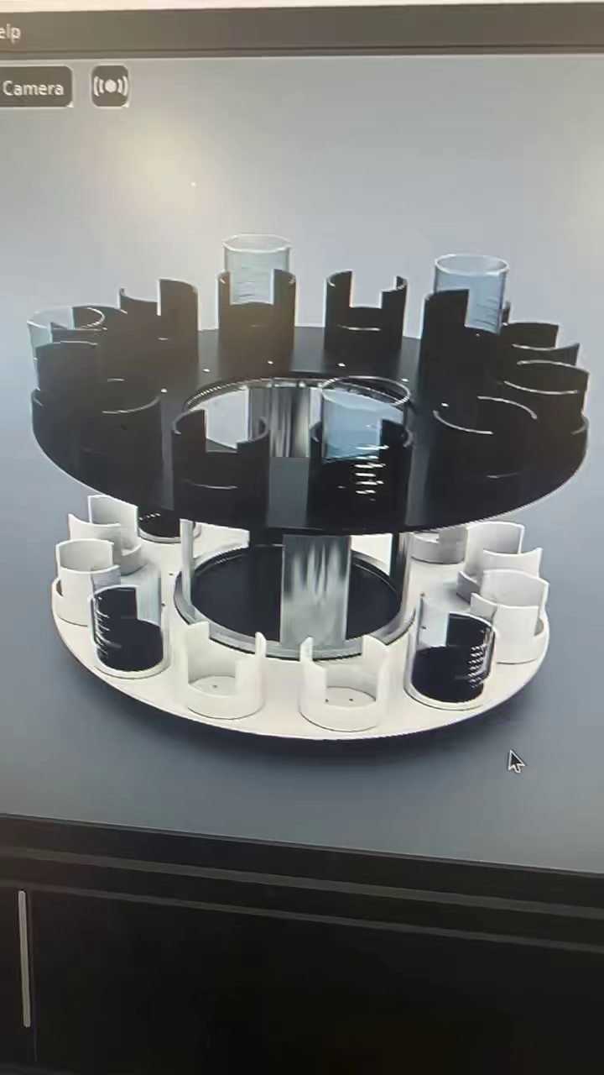
烧杯转盘
中转转盘

Slide 8
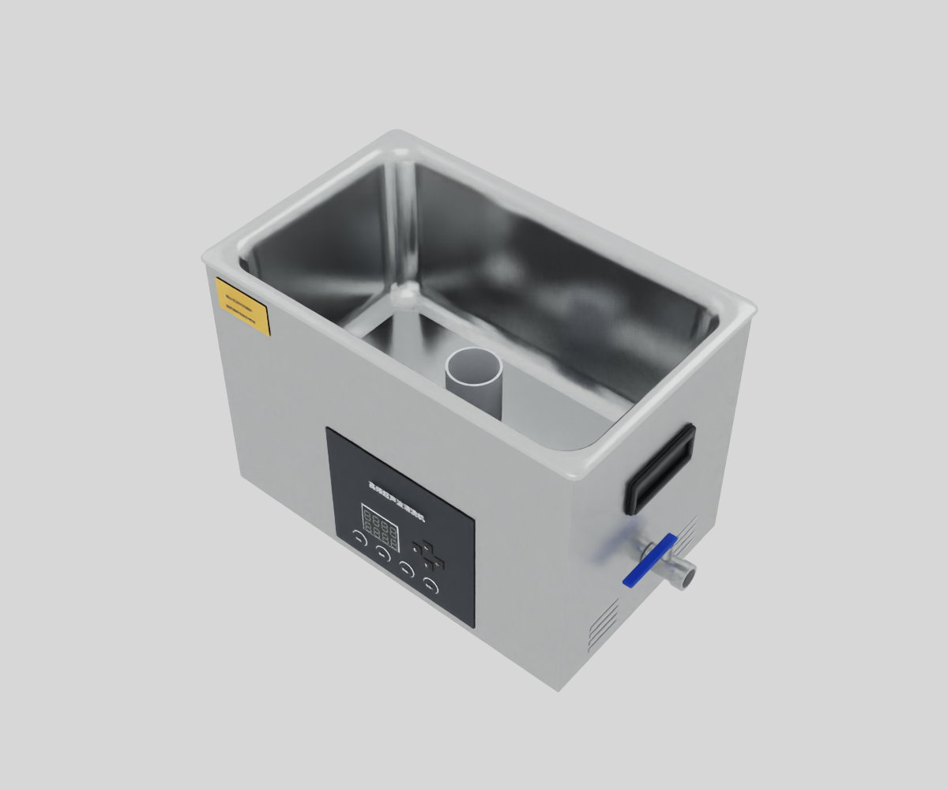

Slide 9
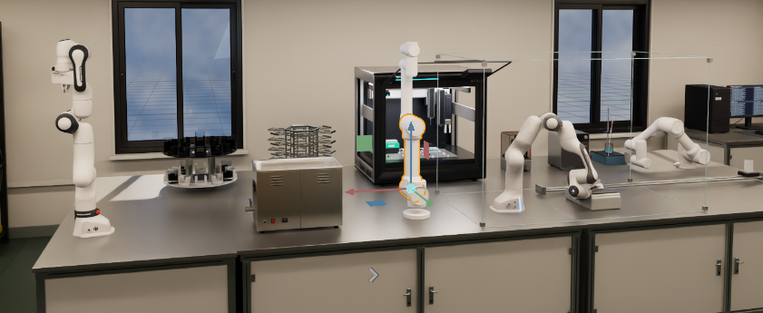
实验室只有三个机械臂。

Slide 10
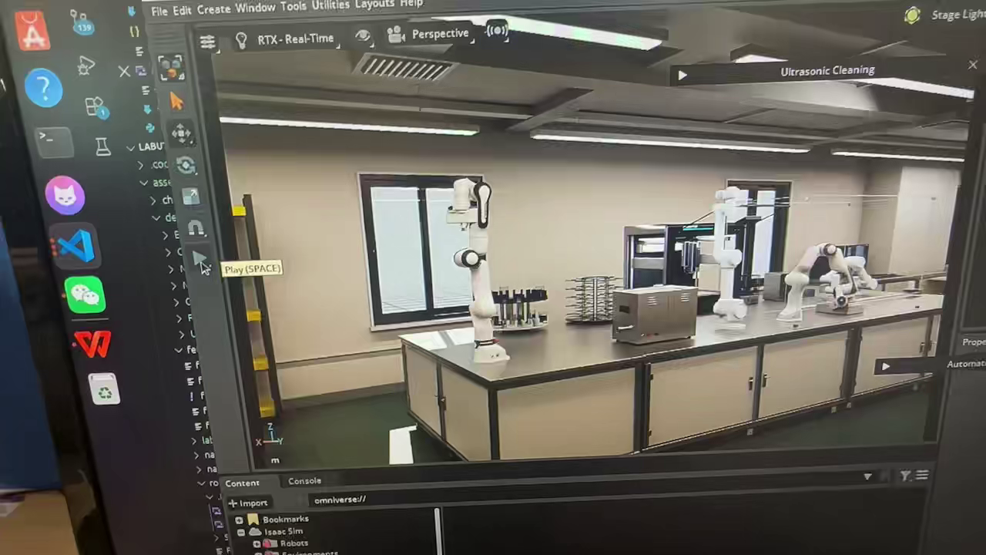

Slide 11
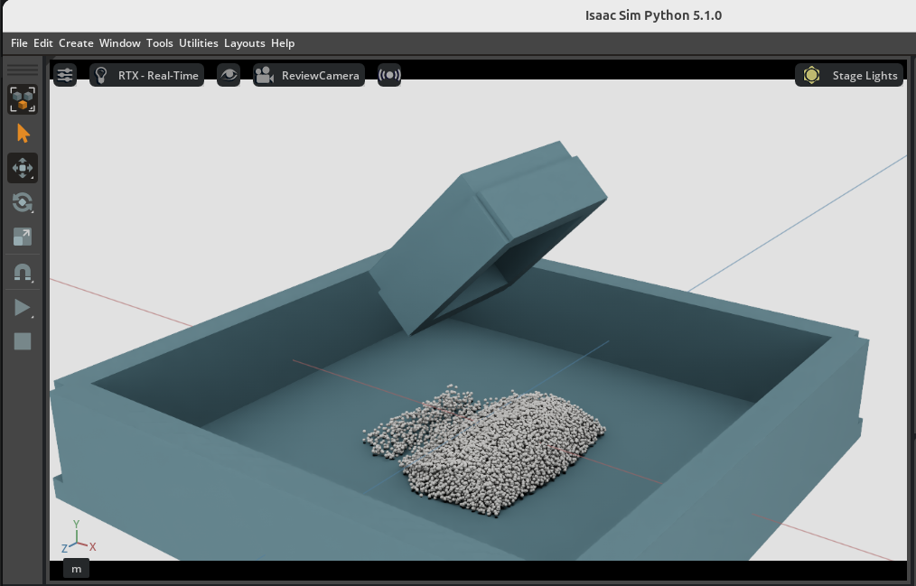
粉末

Slide 12
Adaptive Tool Use in Large Language Models with Meta-Cognition Trigger” 是 华为诺亚方舟实验室
用大模型开低了没有达到自己想要的效果，开高了会过拟合，生成一堆不想要的东西。
Agent
1.先确定浓度……
2.重新确认浓度……
3.再考虑是不是应该重新计算……
4.为了保险再计算一次……
做实验 时效性是否重要？
“制备 10 mL、5% 的水凝胶。”
快和安全
为什么要使用LLM：因为个人再强也比不过LLM
判断策略：if/else

Slide 13
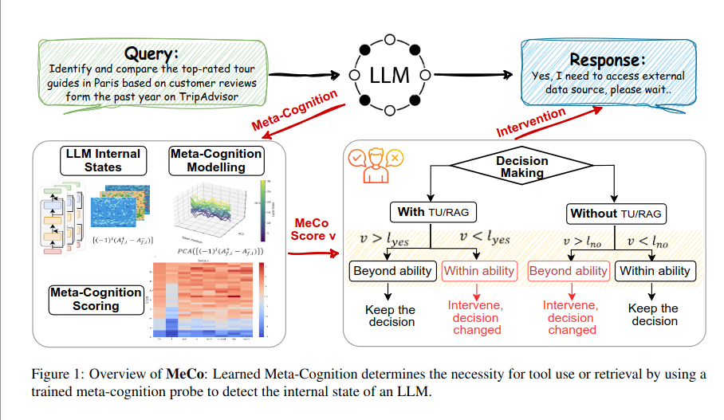

Slide 14
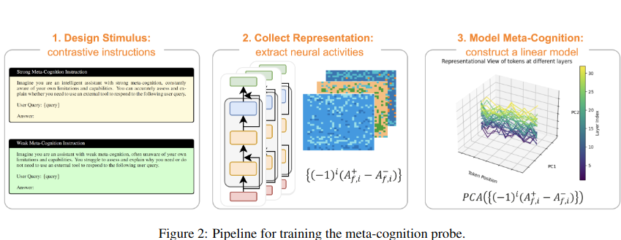
强元认知指令:你是一个具有很强元认知能力的智能助手,
弱元认知指令:你是一个元认知能力很弱的智能助手
设置了一个向量判断这个的差值，如果差异稳定，就说明这是一个可研究的方向。

Slide 15
不足：1。使用工具完成任务的完整端到端表现
2.如何将 MeCo 有效整合到完整的工具使用流程中，并兼顾准确性、效率和可用性
LLM 推理效率方法：主贡献
自建仿真环境：平台与基准贡献
真机与水凝胶制备：实际验证

Slide 16
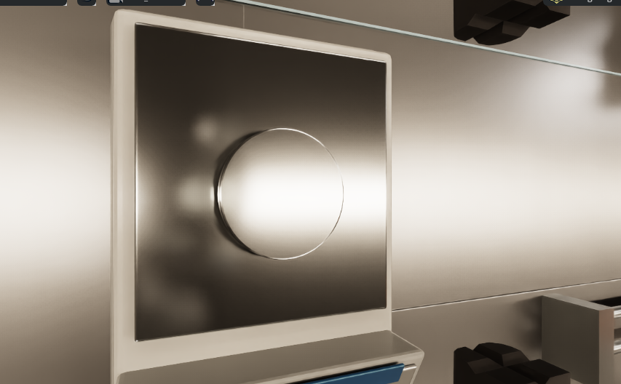
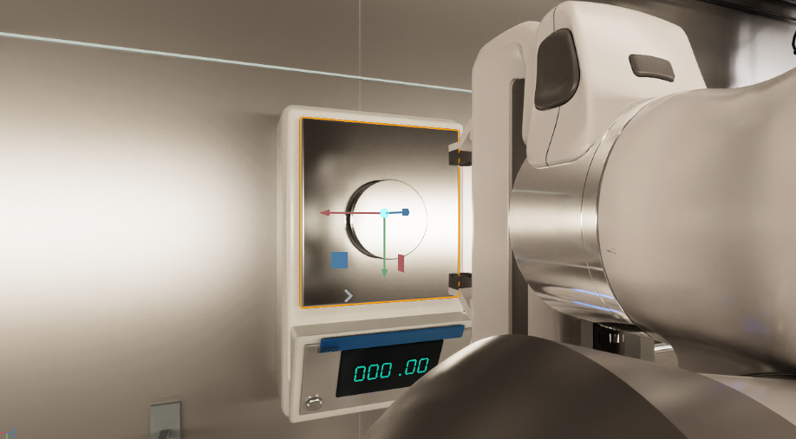
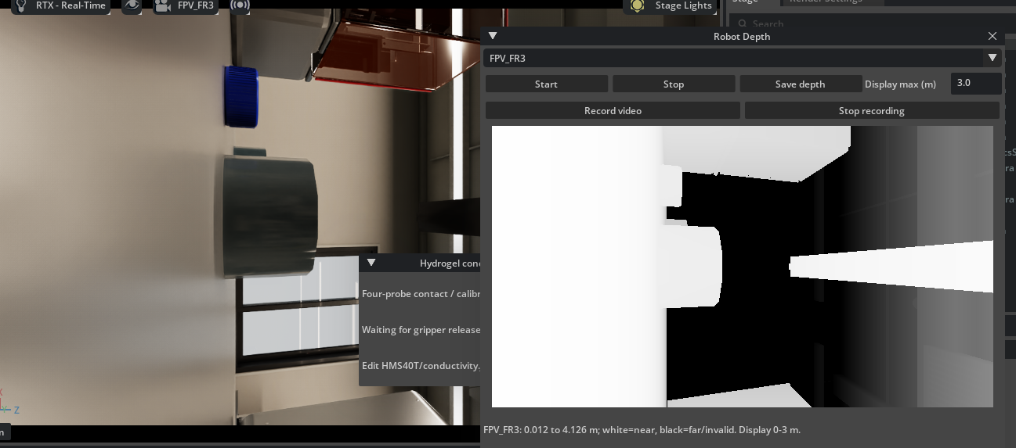
天平旁机械臂末端相机视角：
打印机旁 FR3 机械臂末端视角

Slide 17
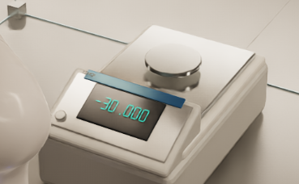
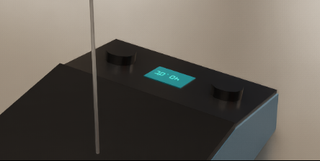
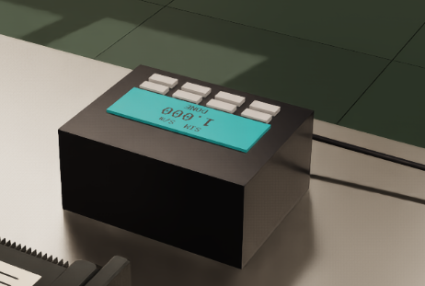
设置了电子称 去皮瓶子重30g, -30g
设置了搅拌器温度显示
导电率显示

